Slide 1
Buscar un elemento en una lista
Para buscar un elemento en una lista, sólo hay que seguir 4 pasos:
Crear un nuevo nodo(actual).
Igualar ese nuevo nodo(actual) a la lista.
Recorrer la lista.
Determinar si el elemento existe o no en la lista.

Slide 2

1. Crear un nuevo nodo(actual).
actual
NULL

Slide 3
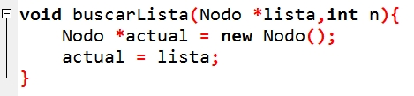
2. Igualar ese nuevo nodo(actual) a la lista.
lista
5
10
NULL
actual

Slide 4
3. Recorrer la lista.
5
10
NULL
n = 10;
lista
actual
while((actual != NULL) && (actual->dato <= n)){
}

Slide 5
4. Determinar si el elemento existe o no en la lista.
5
10
NULL
n = 10;
lista
actual
while((actual != NULL) && (actual->dato <= n)){
}
if(actual->dato == n){
band = true;
}
actual = actual->siguiente;

Slide 6
4. Determinar si el elemento existe o no en la lista.
5
10
NULL
n = 12;
lista
actual
while((actual != NULL) && (actual->dato <= n)){
}
if(actual->dato == n){
band = true;
}
actual = actual->siguiente;

Slide 7
4. Determinar si el elemento existe o no en la lista.
5
10
NULL
n = 12;
lista
actual
while((actual != NULL) && (actual->dato <= n)){
}
if(actual->dato == n){
band = true;
}
actual = actual->siguiente;

Slide 8
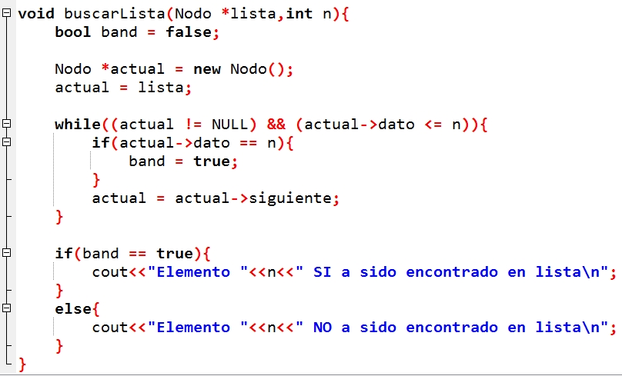
Por lo tanto el código nos quedaría así:

